Slide 1

AULA 074
BOTÕES E ALTERNATIVAS
CONTRABALANCEAR

Slide 2



Mamífero
Ave

Slide 3
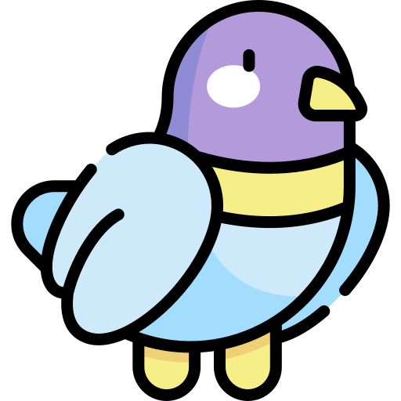
Como contrabalancear (inverter) a designação dos botões de resposta às diferentes alternativas entre participantes?
Mamífero
Ave

Slide 4
Para metade dos participantes...
E para a outra metade...
Mamífero
Ave
Ave
Mamífero

